Slide 1
기업프로그래밍 4강
데이터융합sw학과
KOPO11 노을

Slide 2
1. JSP 실습2
JSP Database 실습환경 구성
Database – 테이블 만들기, 지우기, 값 넣기, 전체조회, 하나조회
Database – 레코드 추가, 조회 후 정정/삭제
방문자 카운트

Slide 3
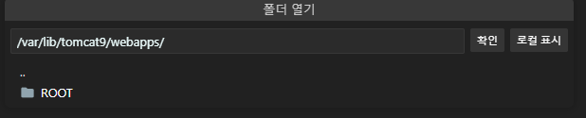

Slide 4
web 이클립스 설치 과정

Slide 5
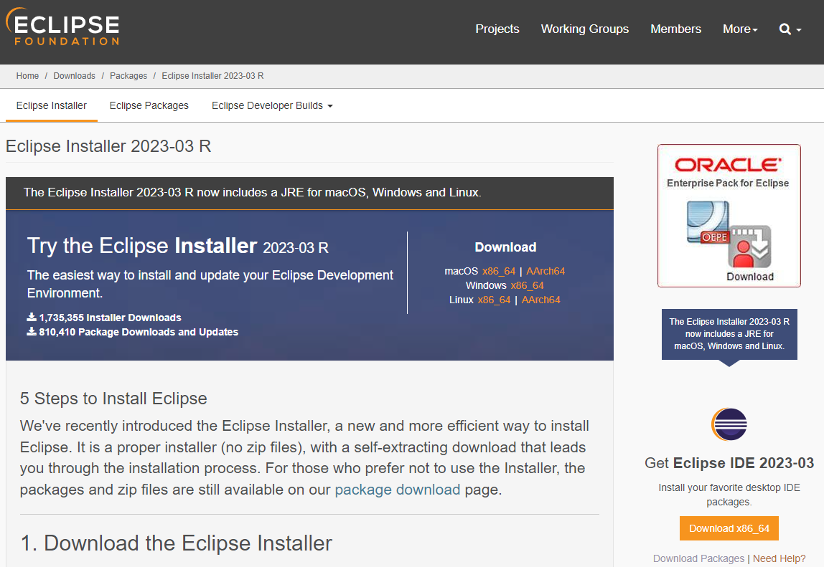
https://www.eclipse.org/downloads/packages/installer
해당 URL이동
이클립스 다운로드 설치

Slide 6
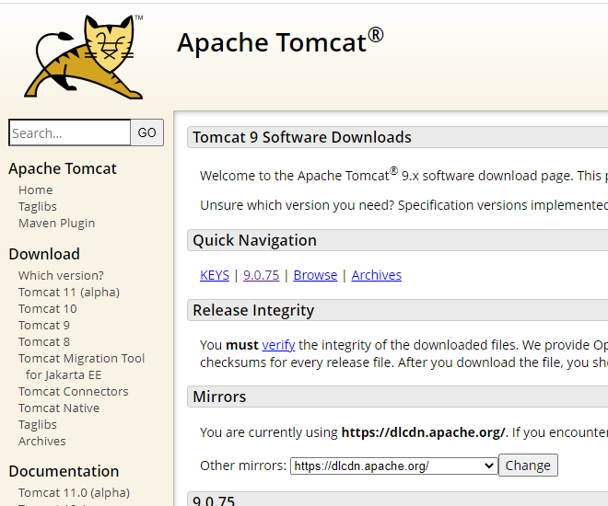
https://tomcat.apache.org/download-90.cgi
해당 URL이동
tomcat 다운로드 설치

Slide 7
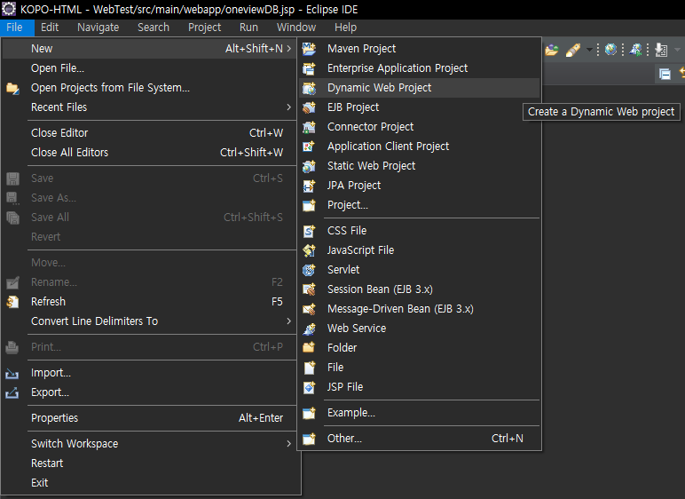
이클립스 설치 후
File -> New
Dynamic Web Project 생성

Slide 8
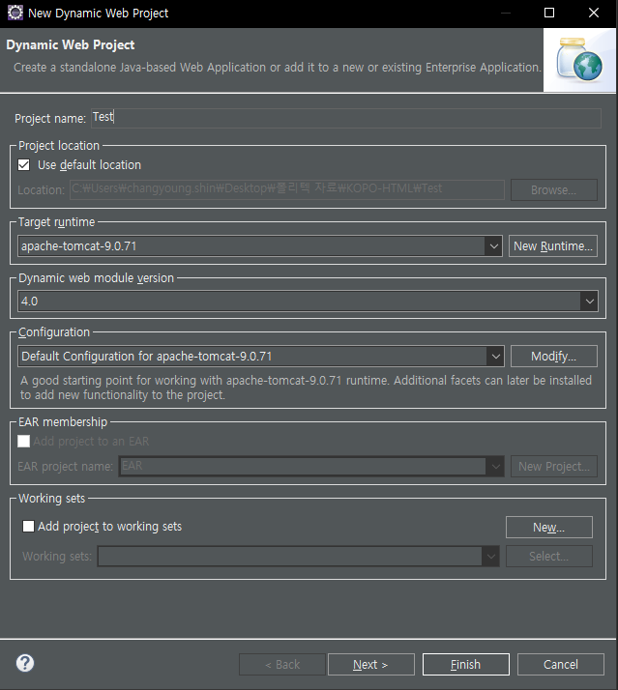
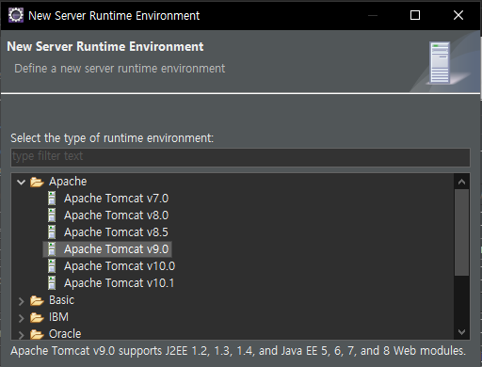
프로젝트 이름 지정
프로젝트 생성 될 파일 경로 지정
Apache Tomcat 버전 선택 후 연결, Finish

Slide 9
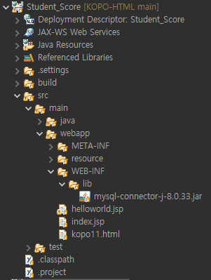
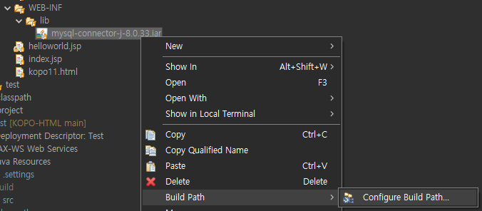
클래스 Build Path jar파일 추가 할 시
WEB-INF 하위 lib 파일 생성
lib 파일에 추가 할 jar파일 복사 붙여넣기
이렇게 해놓으면 해당 프로젝트는 어느 곳에 복사해 가도 추가해놓은 jar파일을 다시 Path 추가 할 필요가 없음!
WEB 실행 시 해당 jar파일 자동 적용~

Slide 10
4강 실습

Slide 11
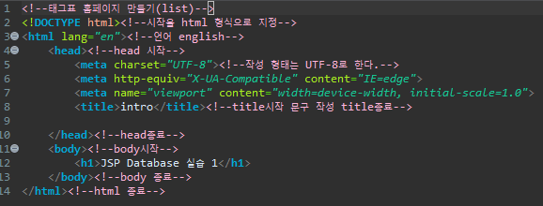
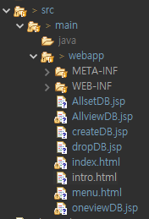
Database 실습 1
intro.html 의 메뉴 제목 작성
메뉴 연결할 파일들 생성

Slide 12
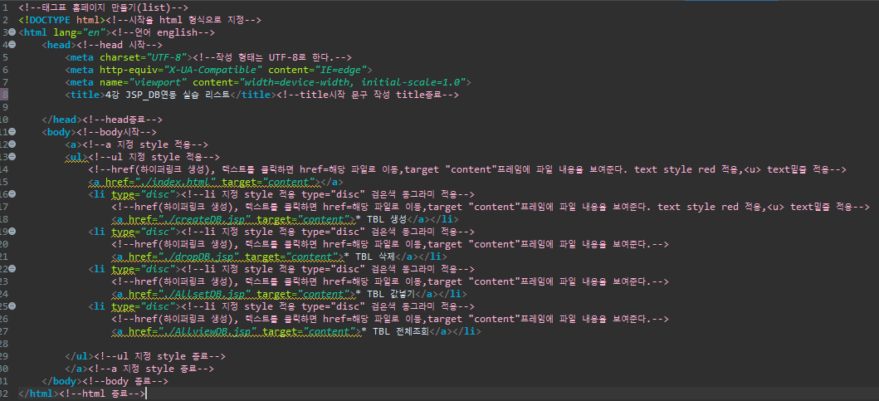
Database 실습 1
menu.html 의 메뉴 url 연결 코드 작성

Slide 13
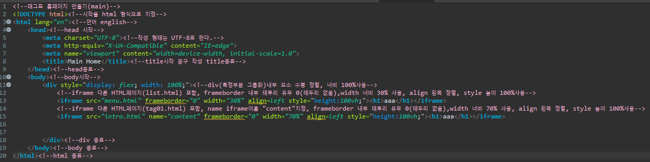
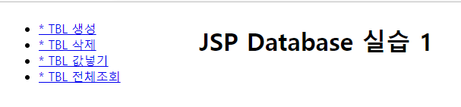
Database 실습 1
index.html 의 프레임 분할 코드 작성
< 결과 >

Slide 14
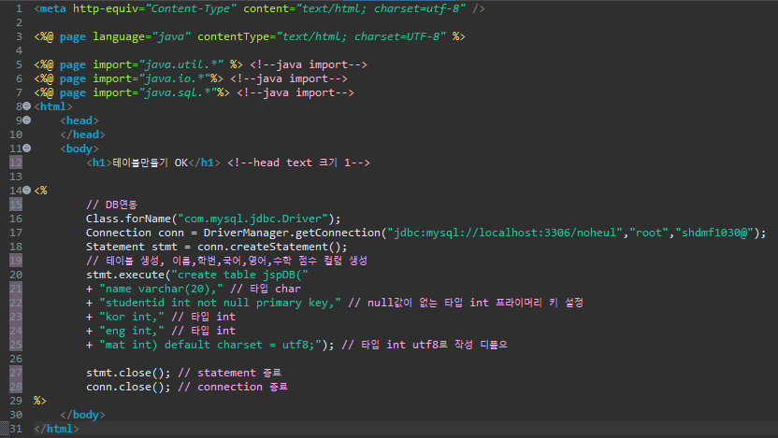
테이블 만들기
createDB.jsp 의 테이블 생성 코드 작성

Slide 15
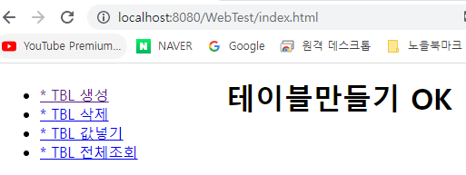
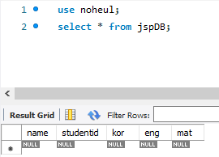
< 결과 >
createDB.jsp 의 테이블 생성 코드 작동 확인 OK

Slide 16
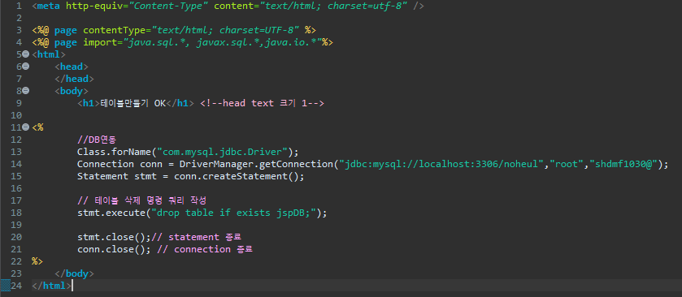
테이블 삭제
dropDB.jsp 의 테이블 삭제 코드 작성

Slide 17
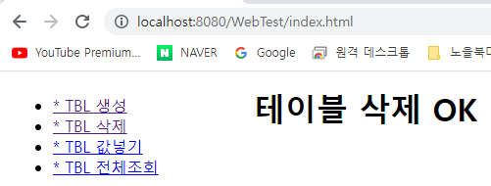
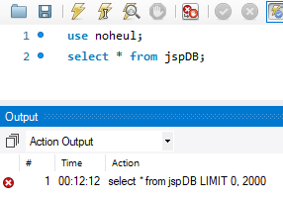
< 결과 >
dropDB.jsp 의 테이블 삭제 코드 작동 확인 OK

Slide 18
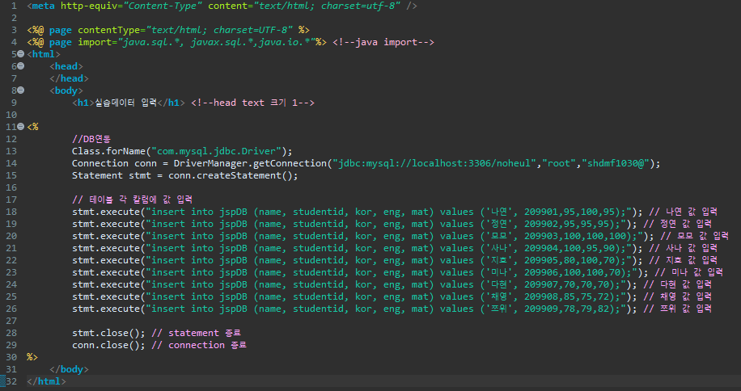
테이블 값 입력
AllsetDB.jsp 의 테이블 값 입력코드 작성

Slide 19
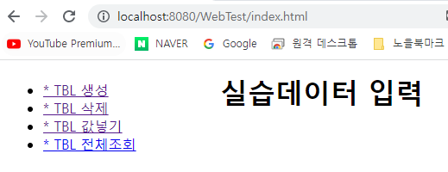
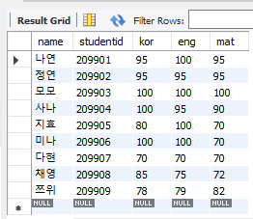
< 결과 >
AllsetDB.jsp 의 테이블 값 입력 코드 작동 확인 OK

Slide 20
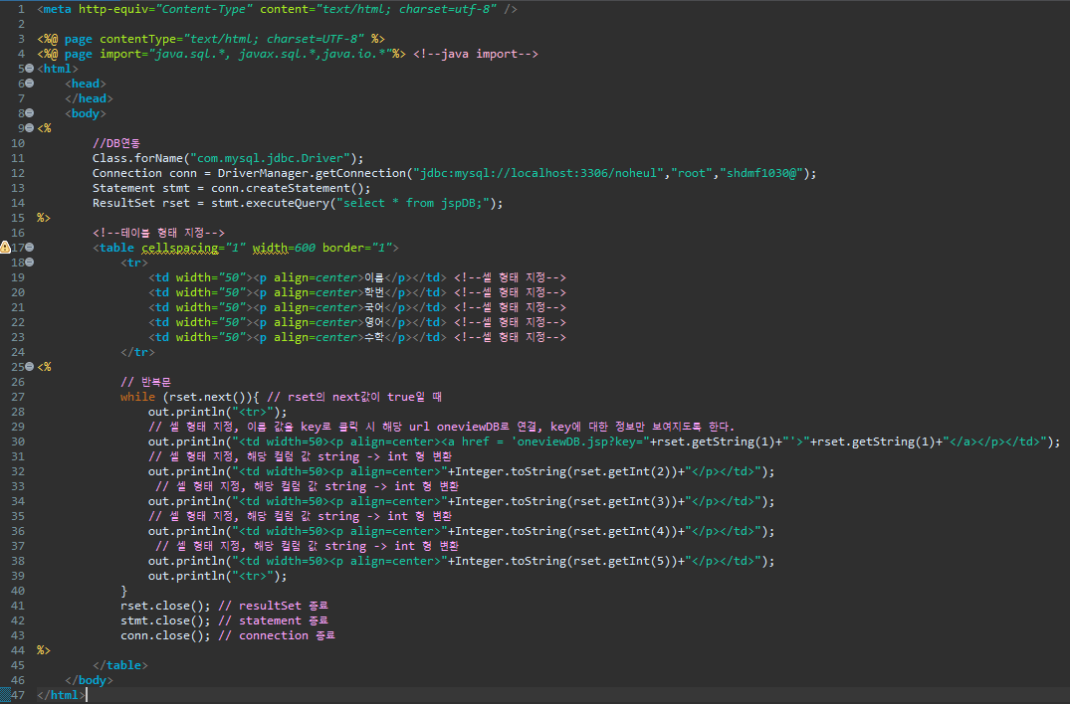
테이블 전체 조회
AllviewDB.jsp 의 테이블 값 전체 조회 코드 작성

Slide 21
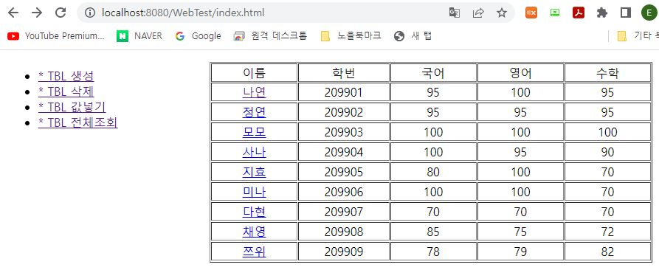
< 결과 >
AllviewDB.jsp 의 테이블 값 전체 조회 코드 작동 확인 OK

Slide 22
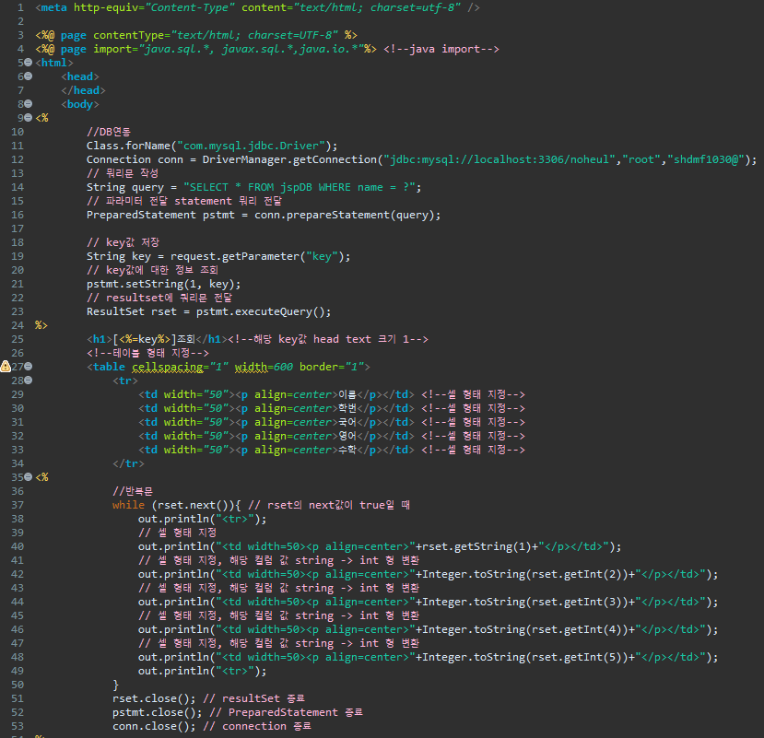
테이블 key값으로 한건 조회
oneviewDB.jsp 의 테이블 key값으로 한건 조회 코드 작성

Slide 23
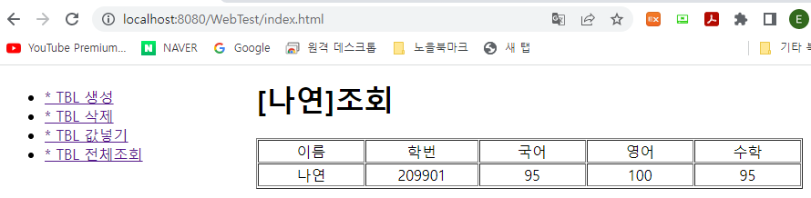
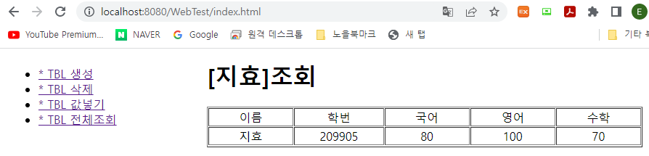
< 결과 >
oneviewDB.jsp 의 테이블 값 한건씩 조회 코드 작동 확인 OK

